Slide 1
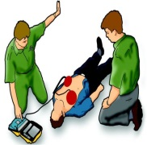
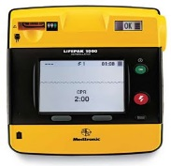
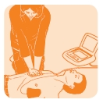
Průřez projektem „Časné defibrilace v Ústeckém kraji“
Lukáš Vais
Notes:
1

Slide 2
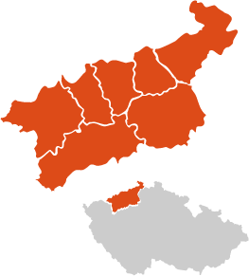
PROJEKT ČASNÉ DEFIBRILACE obecné informace o spuštění projektu
Duben 2011, první nakopnutí od MP
Nabídka KÚ ÚK – financování projektu a nákup defibrilátorů
KAM ? (lokalita) CO ? (typ) JAK ? (registr AED, napojení na ZOS)
Proškolení všech mobilních FR (1000)
Standardizace postupu při aktivaci first-respondera operátorem ZOS

Slide 3
moto: umožnit defibrilaci co nejdříve od vzniku NZO, tj. dostat přístroj na místo události co nejrychleji…
Stacionární veřejné AED
Stacionární neveřejné AED
Mobilní AED
využití ostatních složek IZS - je-li předpoklad jejich rychlejšího dosažení místa události a jsou-li vybaveny přístrojem umožňujícím „laickou“ defibrilaci(hlídka PČR, HZS, MP, HS)

Slide 4
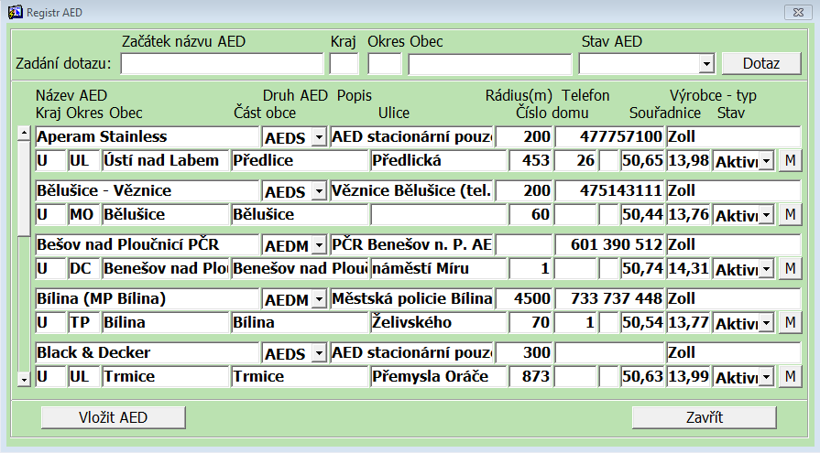
AED REGISTR - ZZS ÚK
76 AED
45 Ústecká oblast
25 Mobilních AED
20 Stacionárních AED
31 Mostecká oblast
18 Mobilních AED
13 Stacionárních AED

Slide 5
ASPEKTY OVLIVŇUJÍCÍ ÚSPĚCH
Výběr lokality pro umístění AED
Časná aktivace FR
Vše začíná i končí na ZOS…
TANR
+
AED
ZOS
ZZS

Slide 6
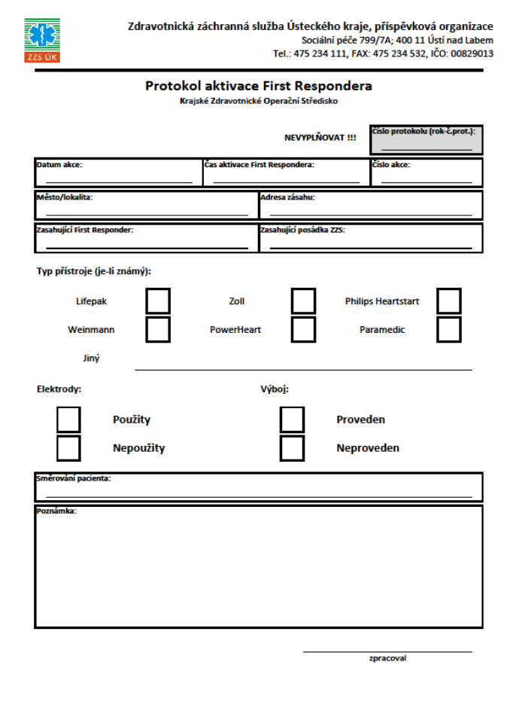
VYHODNOCOVÁNÍ AKTIVACE FR
Protokol o aktivaci FR
Stahování dat z použitých AED (instalace softwaru)

Slide 7
AKTIVACE FR V ÚK
CELKEM
177 AKTIVACÍ
2013
89 AKTIVACÍ
2012
52 AKTIVACÍ
2011
16 AKTIVACÍ
2014
20
AKTIVACÍ

Slide 8
AKTIVACE JEDNOTLIVÝCH FR …
PČR - 20
Horská služba -3
MP-137
HZS - 17

Slide 9
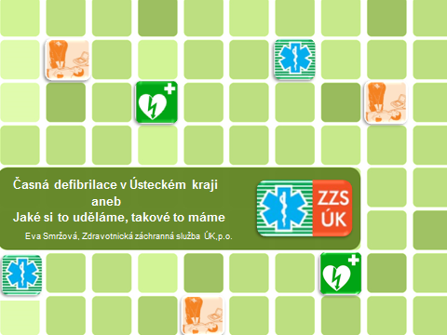
PROJEKT PREZENTUJEME JIŽ OPAKOVANĚ
2012/68 aktivací/8 prim./6 sekundárně
2013/134 aktivací/20 prim/12 sekundárně
PELHŘIMOV
2013/147 aktivací/21 prim/ 13 sekundárně

Slide 10
AKTUÁLNÍ VÝSLEDKY
177 AKTIVACÍ
93x NZO (52.5%)
Od 1.1.2013 protokol o aktivaci FR (57 NZO)
45x nalepeno (80%)
15x defibrilován (33.33%)
24 primárně přeživších
(25.8%)
13 pac. sekundárně přeživších CPC 1-2 (13.97%)

Slide 11
Resuscitace- statistika Oblastního střediska Ústí nad Labem
 | 2010(X.-XII.) | 2011 | 2012 | 2013
Počet KPR | 37 | 128 | 130 | 133
ROSC | 37,8% | 27,34% | 26,9%(35) | 33,8%(45)
Sekundárně úspěšné(CPC 1-2 po 30 dnech) | 8,1% | 11,7% | 9,2%(12)- u 8(66%) z nich vstupně defibr.rytmus | 7,5%(10)- u 9(90%)vstupně FiK
FiK/VT | 21,6% |  | 20%(26)- 8 z nich domů(30,7%) | 20,3%(27)- 9 z nich domů(33%)
Asy/PEA | 78,4% |  | 80% | 79,7%
Terap. hypotermie | 3 pacienti | 9 pacientů | 17 pacientů
9,34%
ZZS ÚSTÍ NAD LABEM
vs.
21%
13.97%
FIRST RESPONDER
33,3%

Slide 12
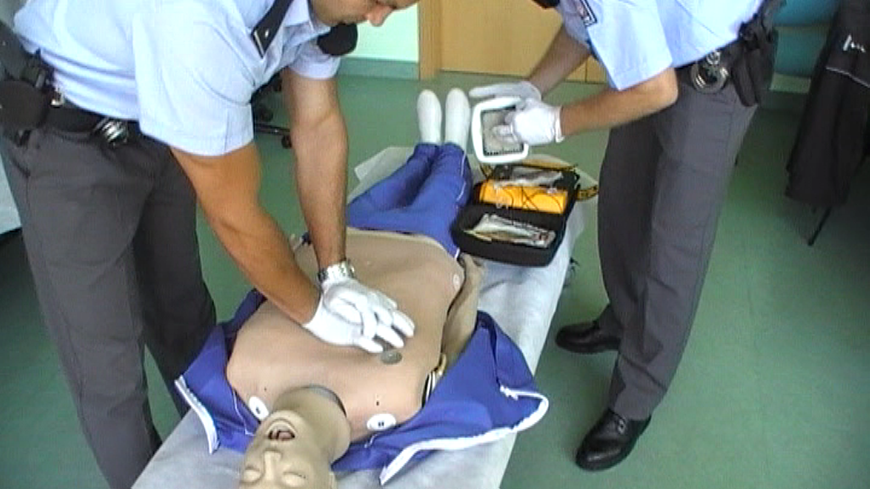
Děkuji za pozornost

